Slide 1
Django框架
讲师：墨染 时间：2021年4月

Slide 2
知识回顾:
01
模型案例
主 页
添加页
列表页
详情页
修改页
LOREM

Slide 3
请求与响应
01
HttpRequest对象
02
GET和POST请求
03
类视图
04
文件上传
05
HttpResponse对象

Slide 4
视图函数接受到的request到底是个什么对象呢?

Slide 5
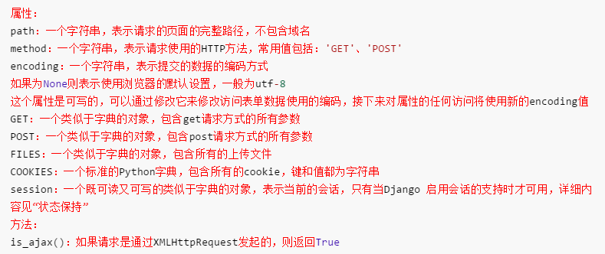
HttpRequest对象:
服务器接收到http协议的请求后，会根据报文创建HttpRequest对象视图函数的第一个参数是HttpRequest对象在django.http模块中定义了HttpRequest对象的API
LOREM

Slide 6
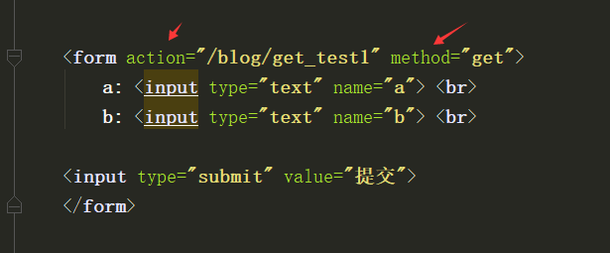
form标签中的GET和POST:
在HTML中,form表单的作用是收集标签中的内容,<form>...</form> 中间可以由访问者添加类似于文本,选择,或者一些控制模块等等.然后这些内容将会被送到服务端。
一个表单必须指定两样东西：
1. form的method参数用于设置表单的提交方式,默认使用POST.
2. action用于设置表单的提交url,如果不写或者保持空字符串,那么将使用当前的URL.
LOREM

Slide 7
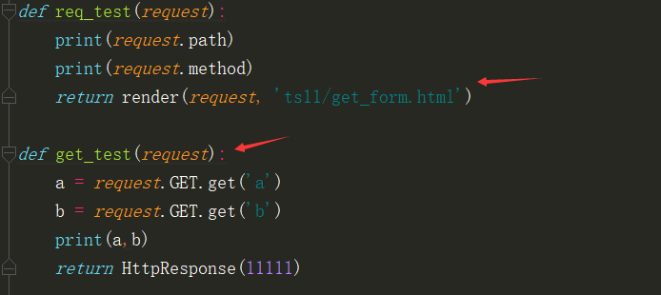

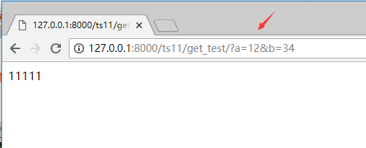
form表单使用get方式提交的例子:
在上面的视图中渲染模板,下面的视图处理提交的数据.
url的配置
get方式提交的数据会在url中显示出来.
1.get提交的参数会在url中显示.
2.可以通过request.GET.get的方法来获取
提交的参数.
LOREM

Slide 8
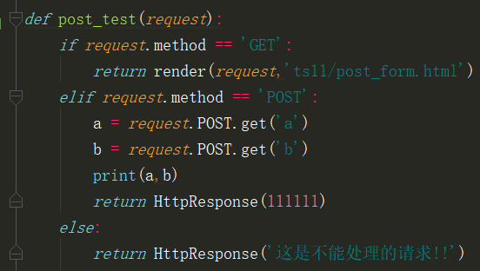
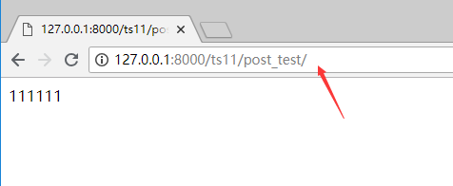
form表单使用post方式提交的例子:
视图函数.
url的配置
post方式提交的数据不会在url中显示.
1.post的提交方式不会在url中显示参数
2.可以通过request.POST.get方式来获取提交的数据
LOREM

Slide 9
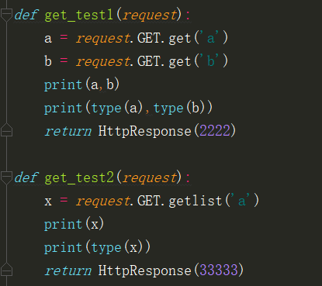

一键多值的getlist方法:
request对象的属性GET、POST都是QueryDict类型的对象
与python字典不同，QueryDict类型的对象用来处理同一个键带有多个值的情况
- 方法get()：
根据键获取值,只能获取键的一个值
如果一个键同时拥有多个值，获取最后一值
- 方法getlist()：
根据键获取值将键的值以列表返回
可以获取一个键的多个值
视图中获取参数.
在模板中写上携带get参数的url.
LOREM

Slide 10
request中GET和POST对象的属性:
GET属性
POST属性
- QueryDict类型的对象
- 包含get请求方式的所有参数
- 与url请求地址中的参数对应，位于?后面
- 参数的格式是键值对，如key1=value1
- 多个参数之间，使用&连接，如key1=value1&key2=value2
- QueryDict类型的对象
- 包含post请求方式的所有参数
- 与form表单中的控件对应
- 表单中控件要有name属性，则name属性的值为键，value属性的值为值，构成键值对提交
- 对于checkbox控件，name属性一样为一组，当控件被选中后会被提交，存在一键多值的情况.
LOREM

Slide 11
GET和POST请求方式总结:
1. GET:GET如其名，是从服务器获取数据，不会更改服务器的状态和数据，在URL中携带参数发送给服务器。
2. POST则是将一定量的数据发送给服务器，一般会更改服务器的数据。
3. POST方法的参数不能在URL当中看到,他是通过body参数传递给服务器的,所以相对GET方法直接能在URL当中看到传递的参数,显得更加安全一些.当然,也不能简单的判定POST方法比GET方法更安全,要使网站保持安全,需要做更多的安全处理.
LOREM

Slide 12
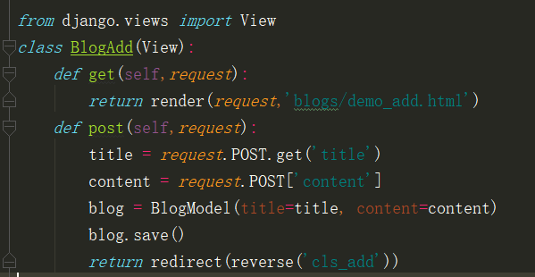
类视图:
View类视图以请求方式为类方法.
在对应的方式下面编写对应的逻辑函数.
LOREM

Slide 13
类视图:
View类视图的引用.
在url.py中配置路由是通过: as_view()
LOREM

Slide 14
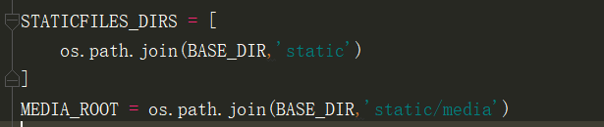
文件上传:
Django在处理文件上传的时候,文件数据被保存在了request.FILES
FILES中的每个键为<input type="file" name="" />中的name
设置文件的存储路径
1.在项目根目录下static中创建media文件夹
2.图片上传后，会被保存到“/static/media/文件”
3.打开settings.py文件，增加media_root项
LOREM

Slide 15
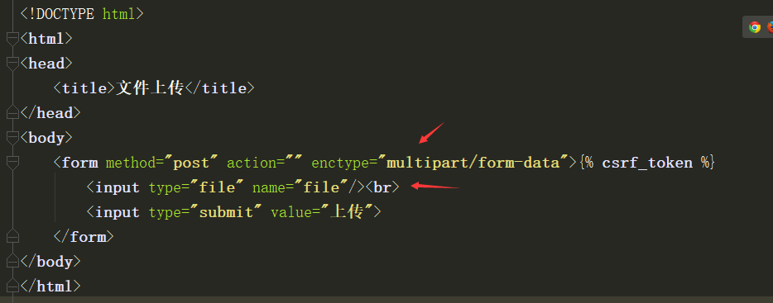
文件上传form表单中:
FILES只有在请求的方法为POST 且提交的<form>带有enctype="multipart/form-data" 的情况下才会包含数据。否则，FILES 将为一个空的类似于字典的对象
LOREM

Slide 16
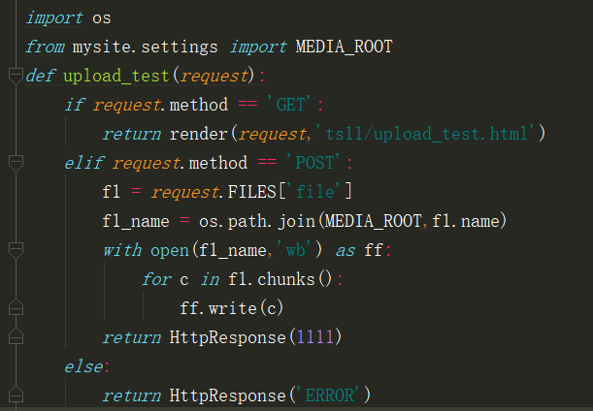
文件上传视图函数:
LOREM

Slide 17
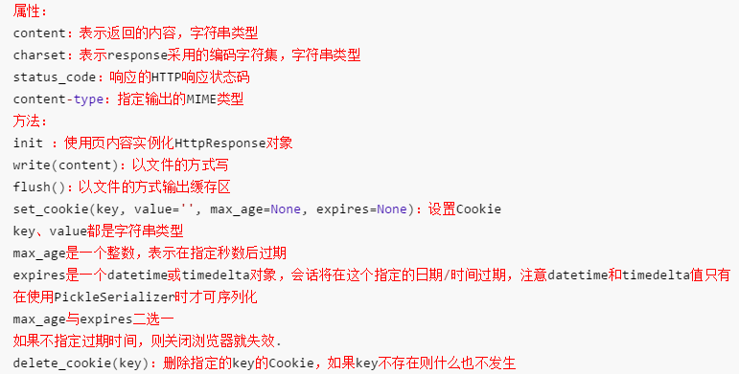
HttpResponse对象:
LOREM

Slide 18
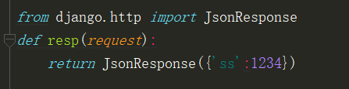
HttpResponse的子类:
返回数据的响应函数有:
HttpResponse() 返回简单的字符串对象
render() 渲染模板
redirect() 重定向
JsonResponse() 返回json数据
- 帮助用户创建JSON编码的响应
- 参数data是字典对象
- JsonResponse的默认Content-Type为application/json
LOREM

Slide 19
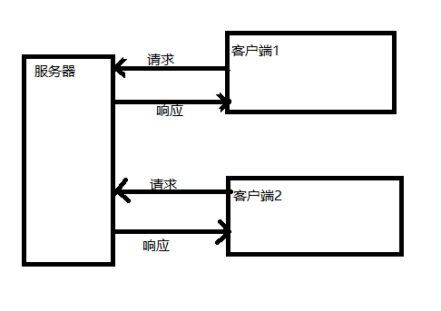
HTTP协议:
HTTP（超文本传输协议）是一个应用层协议，由请求和响应构成，是一个标准的客户端服务器模型。HTTP是一个无状态的协议。
LOREM

Slide 20
客户端和服务器都是怎么记录登录的状态的呢?

Slide 21
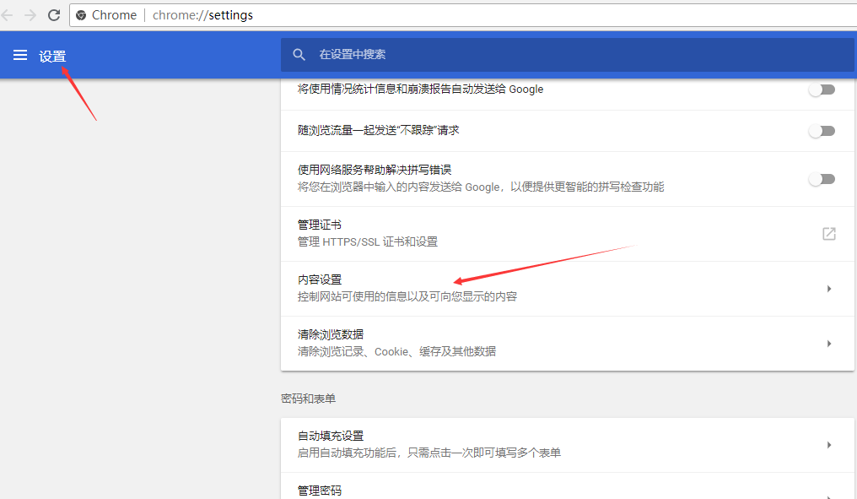
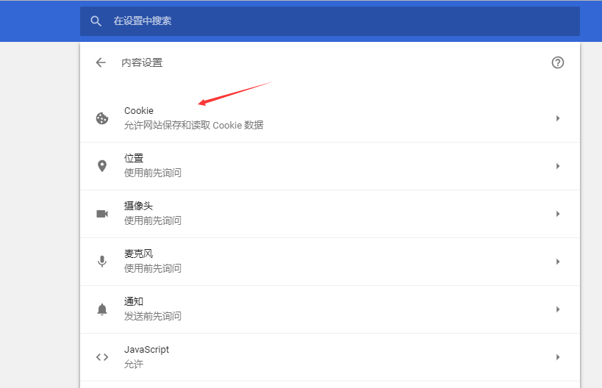
浏览器中的----cookie:
LOREM

Slide 22
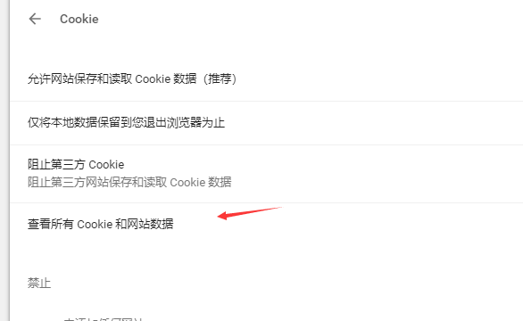
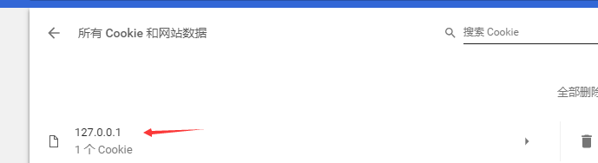
浏览器中的----cookie:
LOREM

Slide 23
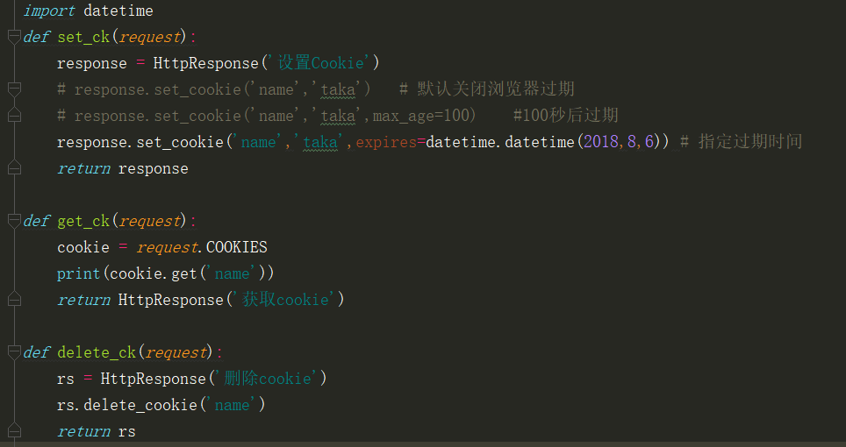
服务器中设置cookie及获取cookie:
注意:设置cookie值以及删除cookie值都是response对象的操作,而获取cookie是从requeset相应中获得的.
LOREM

Slide 24
虽然cookie可以保存状态 但注意不要存储敏感信息. 想要了解状态保持的另一种方式, 请关注下节课的课程内容!!!!!

Slide 25
作业:
1.分别实现get方式和post方式传递参数.
2.类视图
3.实现文件上传功能.课堂上例子.
4.cookie的设置获取及删除.
LOREM
Notes:
模板来自于 http://docer.wps.cn

Slide 26
THANK YOU!

